Slide 1



Интеграционные возможности общего и дополнительного образования
МОУ Михайловская СОШ

Slide 2
Центр образования цифрового и гуманитарного профилей «Точка роста»
на базе МОУ Михайловской СОШ
В 2020 году МОУ Михайловская СОШ вошла в федеральный проект «Современная школа» национального проекта «Образование». В рамках данного проекта в школе создан Центр образования цифрового и гуманитарного профилей «Точка роста». В целях создания современной образовательной среды были переоборудованы два кабинета и рекреация на 2 этаже.

Slide 3
ЦЕЛИ И ЗАДАЧИ ЦЕНТРА «ТОЧКА РОСТА»
СОЗДАНИЕ УСЛОВИЙ ДЛЯ ВНЕДРЕНИЯ на уровнях начального общего, основного общего и ( или) среднего общего образования новых методов обучения и воспитания, образовательных технологий, обеспечивающих освоение обучающимися основных и дополнительных общеобразовательных программ цифрового, естественнонаучного, технического и гуманитарного профилей;
ОБНОВЛЕНИЕ СОДЕРЖАНИЯ И СОВЕРШЕНСТВОВАНИЕ МЕТОДОВ обучения предметов «Технология», «Информатика», «Основы безопасности жизнедеятельности»
ИСПОЛЬЗОВАНИЕ ИНФРАСТРУКТУРЫ ВО ВНЕУРОЧНОЕ ВРЕМЯ как общественного пространства для развития общекультурных компетенций и цифровой грамотности населения, шахматного образования, проектной деятельности, творческой, социальной самореализации детей, педагогов, родительской общественности
ОБРАЗОВАТЕЛЬНЫЕ НАПРАВЛЕНИЯ

Slide 4
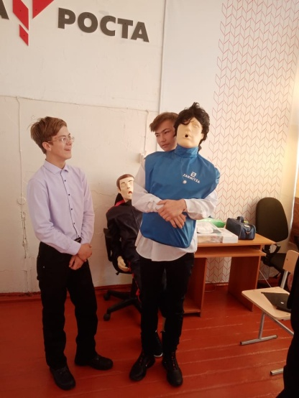
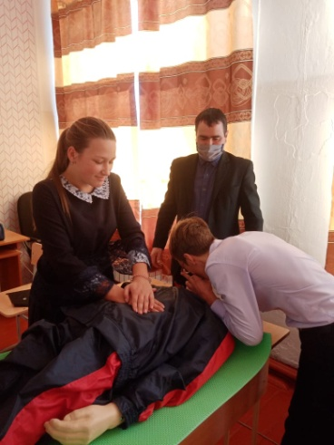
Работа кабинетов центра:
Урок ОБЖ практическое занятие

Slide 5
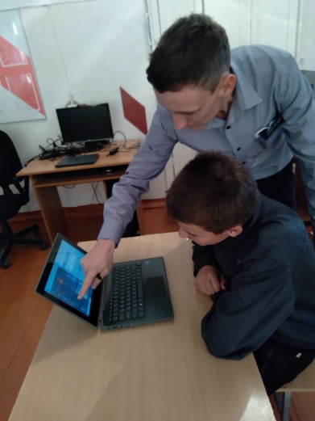
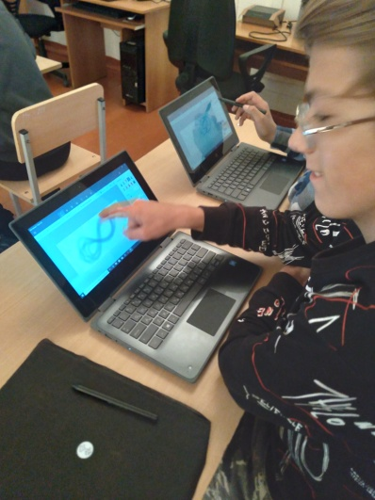
Урок информатики

Slide 6
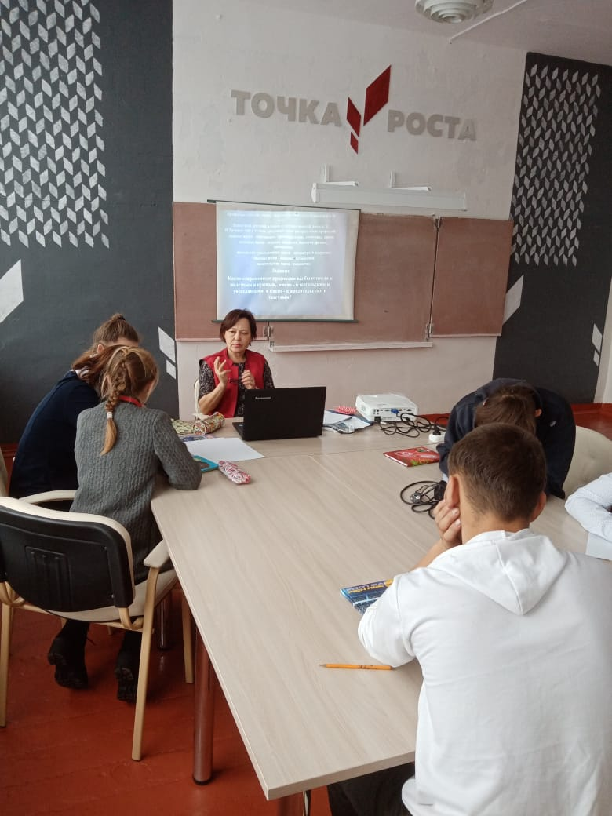
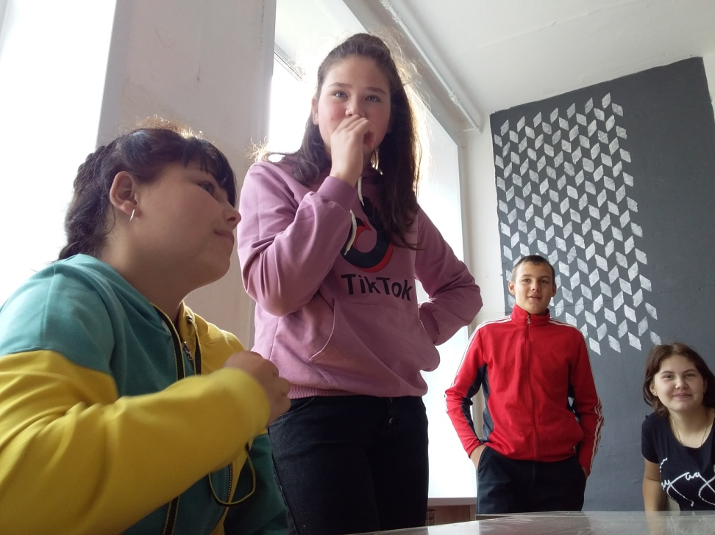
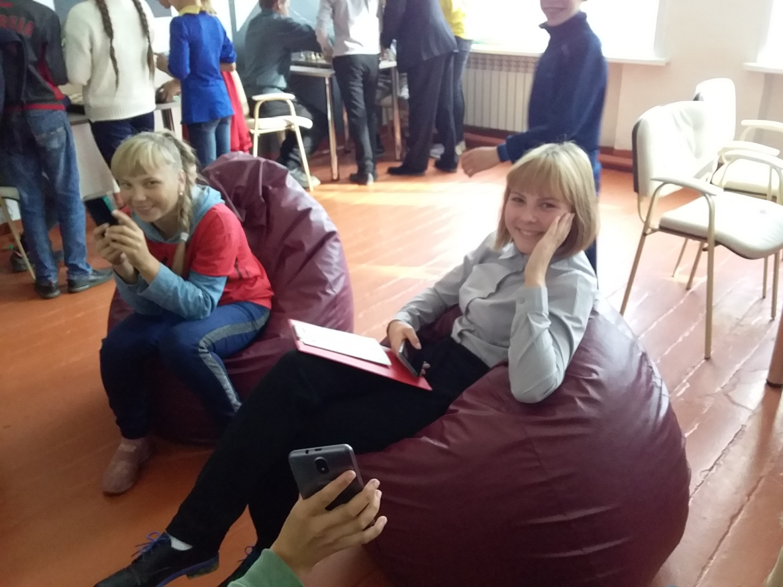
Внеурочная деятельность: разработка проектов

Slide 7
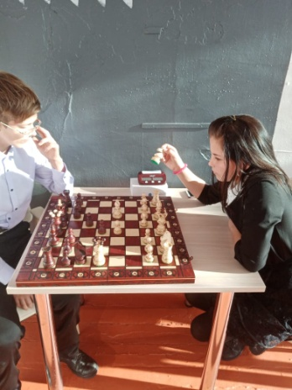
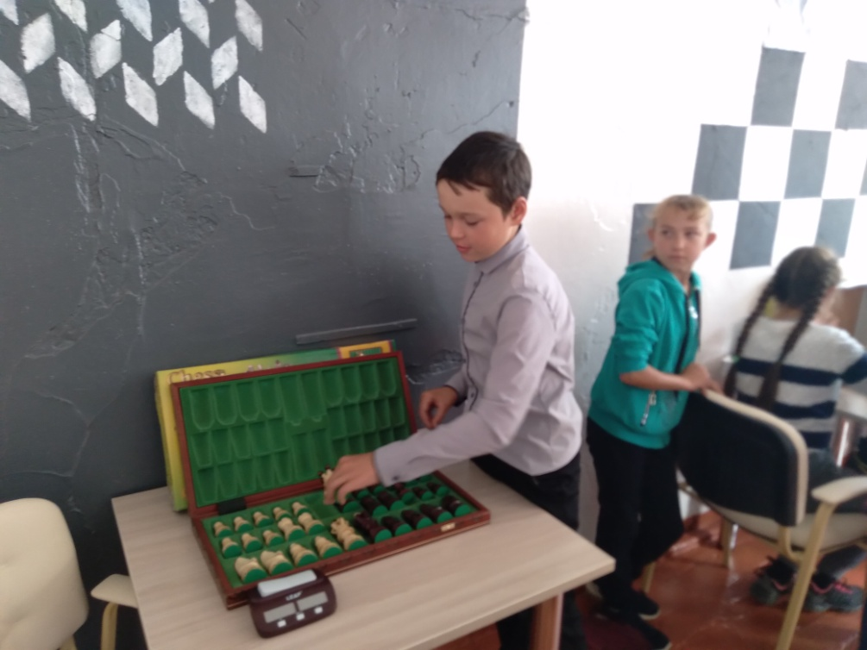
Шахматный кружок

Slide 8
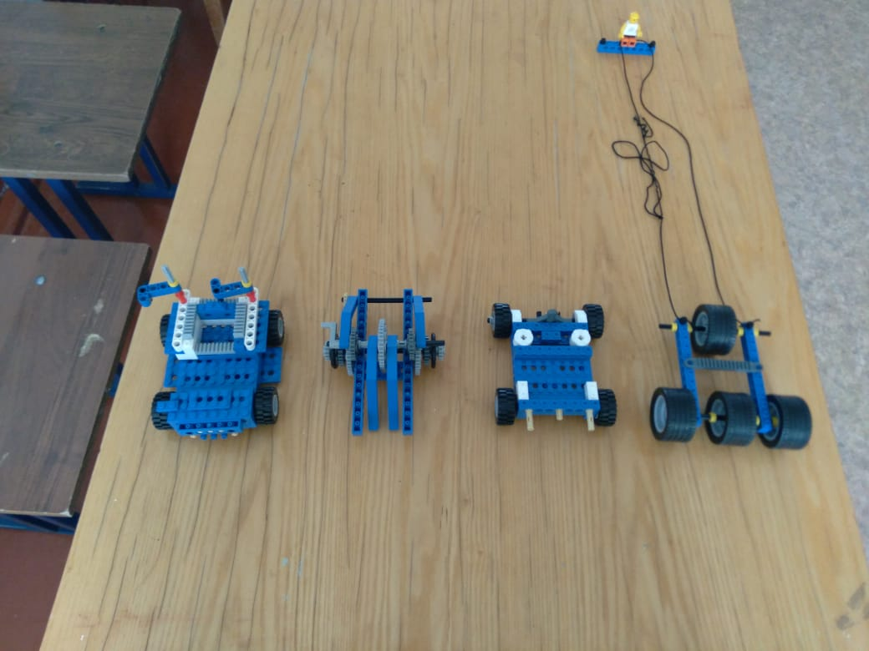
Работы кружка «Легоконструирование»
(начальная школа)

Slide 9
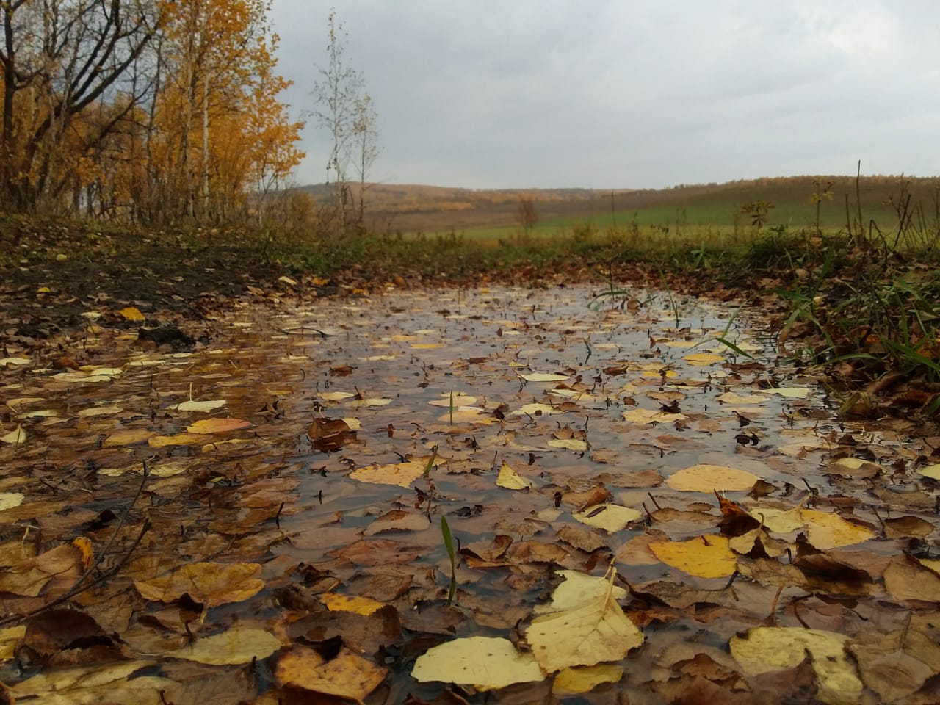
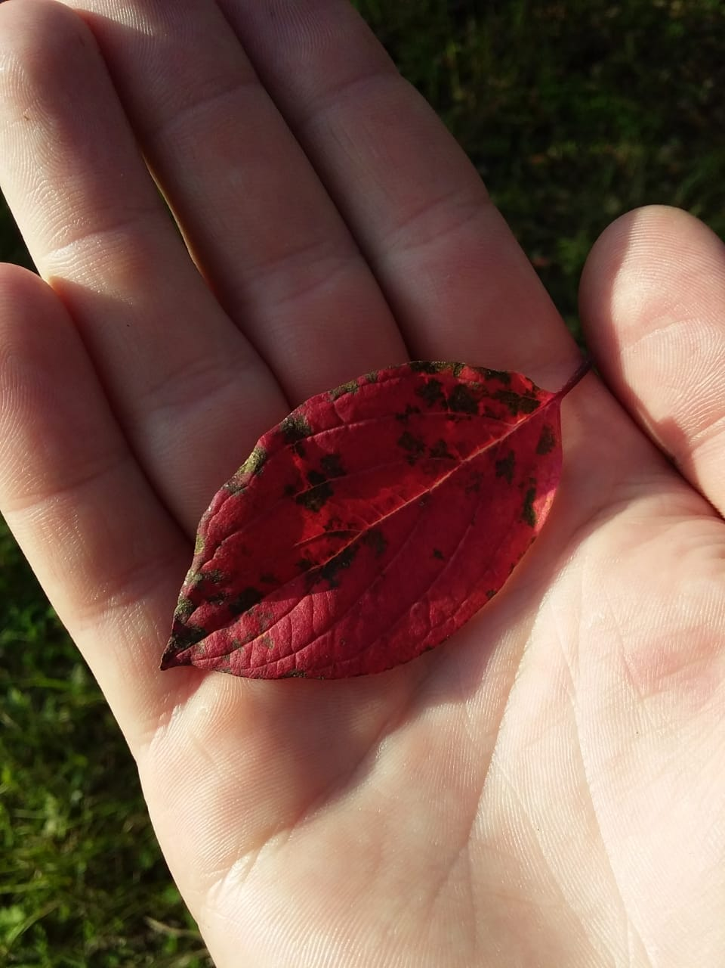
Фотоработы учащихся.
Кружок «Мир в объективе»

Slide 10
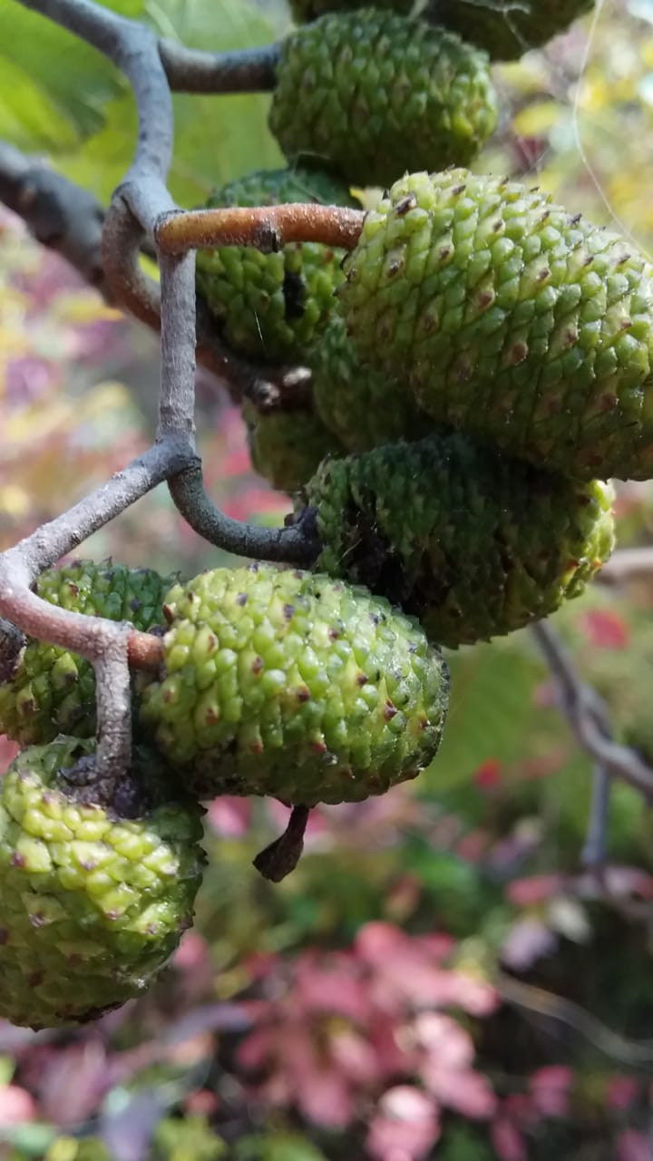
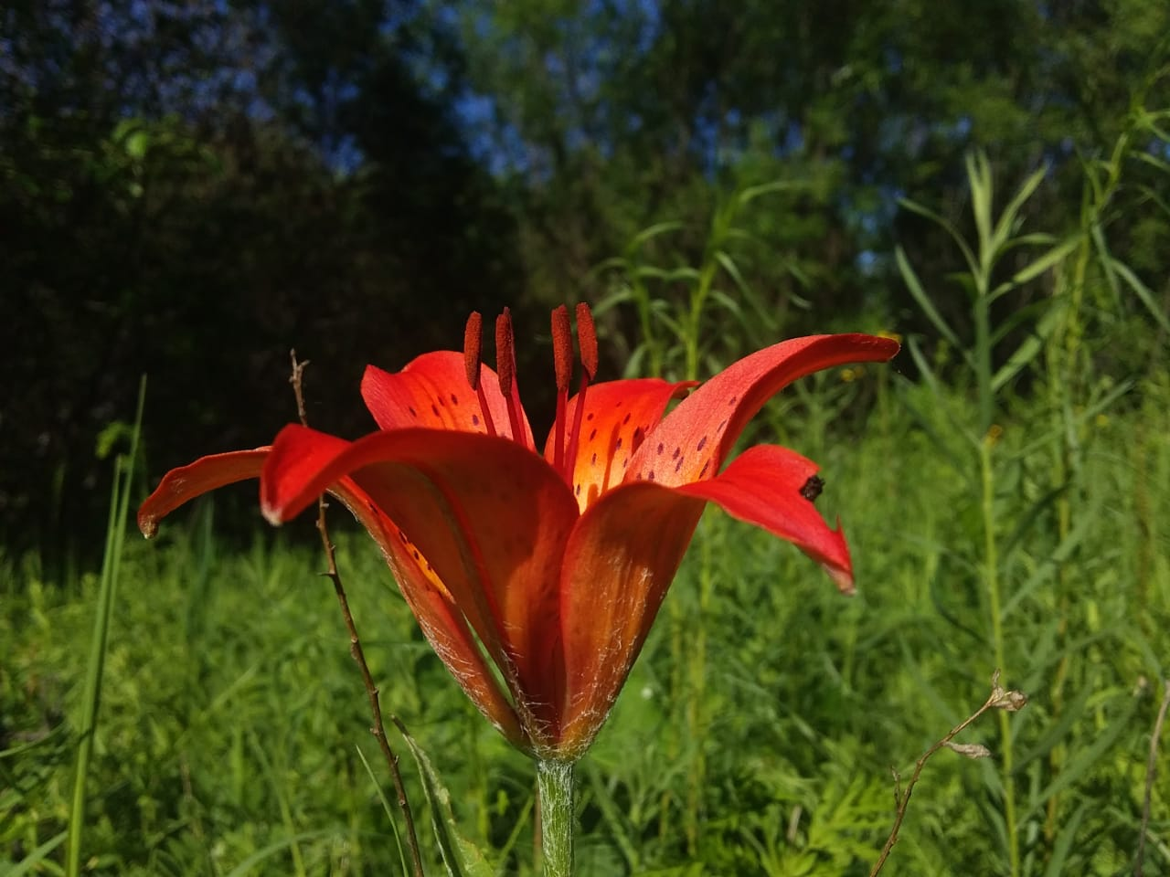
Фотоработы учащихся.
Кружок «Мир в объективе»

Slide 11
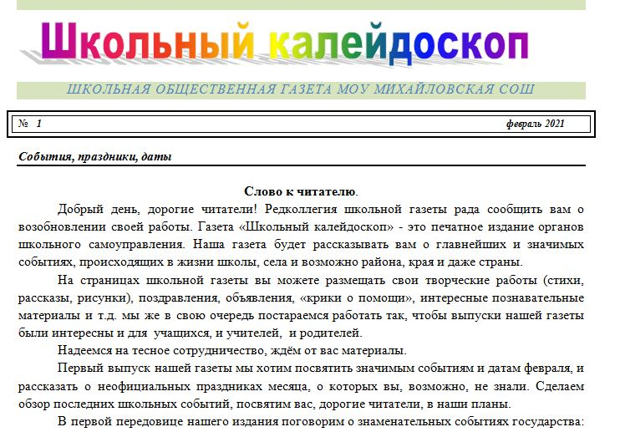

Издания школьного Пресс-центра
(скрины первых страниц газет)

Slide 12
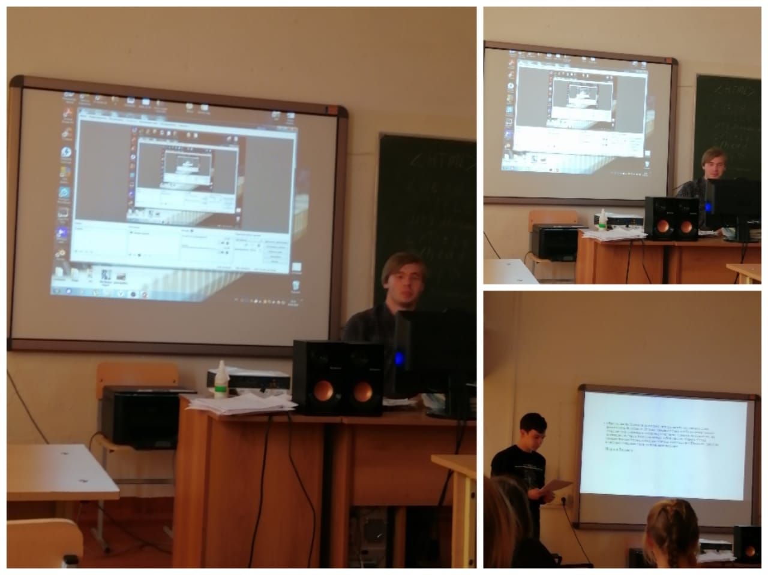
Защита проектов

Slide 13
Мероприятия Центра «Точка роста»
Открытие центра
Интегрированные уроки, классные часы.
Участие в дистанционной игре 1418, посвященная Дню Победы
Уроки безопасности в сети Интернет
Всероссийский химический диктант.
Диктант Победы
Всероссийский этнографический диктант
Краевой этнографический диктант
Конкурс «Живая классика»
Защита исследовательских проектов
Школьный шахматный турнир
Участие в проекте Сетевичок.рф
Участие в мероприятиях проекта Урокцифры.рф
Просмотр профориентационных видеороликов ПРОеКТОриЯ и др.

Slide 14
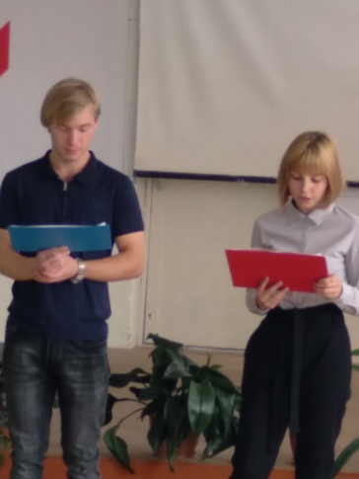
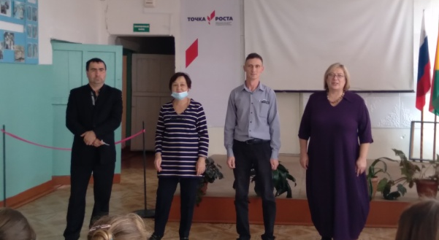
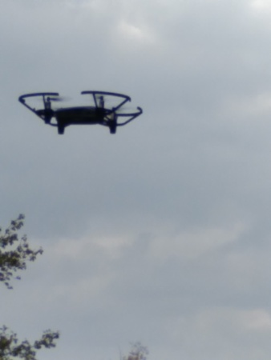
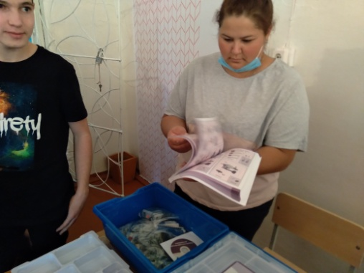
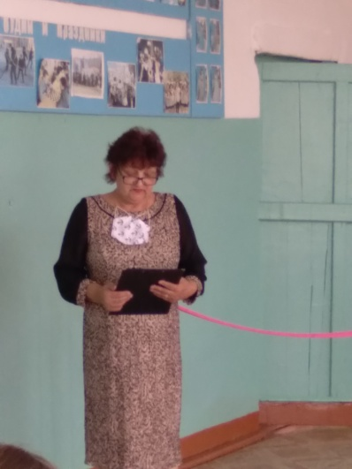
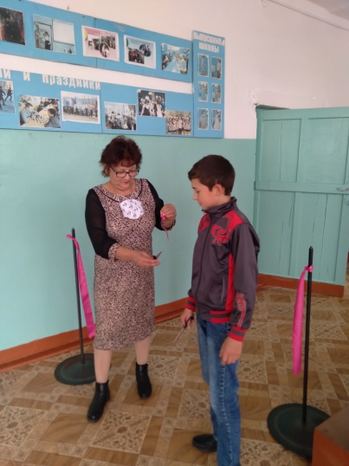
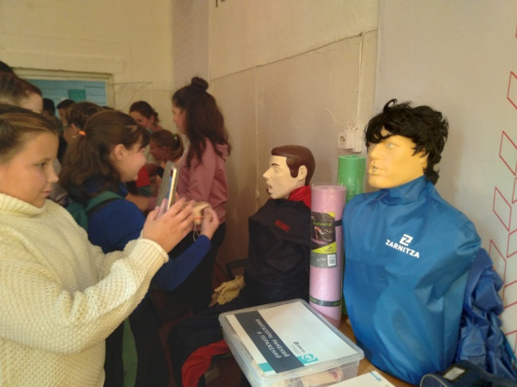
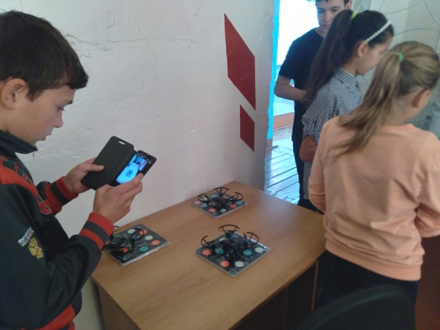
Мероприятия центра:
Открытие Центра «Точка роста», экскурсия по кабинетам

Slide 15
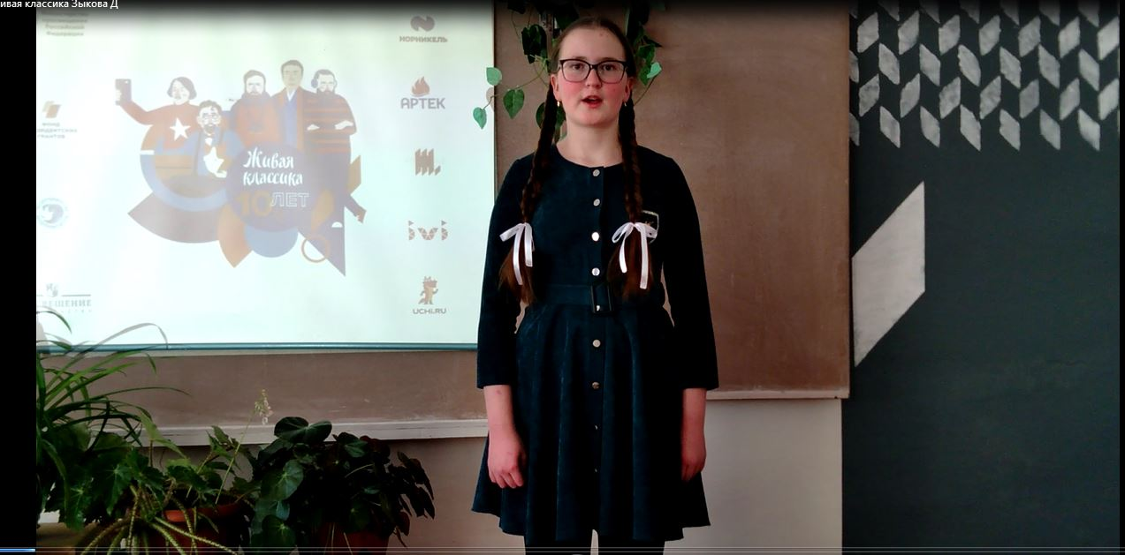
Конкурс «Живая классика»

Slide 16

СПАСИБО ЗА ВНИМАНИЕ!

